Slide 1
MINISTERIO DE SALUD
REGIÓN PARACENTRAL DE SALUD
SIBASI CABAÑAS
ESTRATEGIAS PARA LA ATENCIÓN DE PERSONAS CON TB
UNIDAD DE SALUD ESPECIALIZADA DE ILOBASCO
Dra. Verónica Azucena Aguirre Ventura
Coordinadora de SIBASI

Slide 2
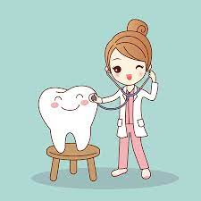
Capacidad instalada de RRHH municipio de Ilobasco, Cabañas
22 médicos
8-inspectores de salud ambiental
31 enfermería
3 Laboratorio clínico
7 odontología
27 personal administrativo y otras disciplinas
47 promotores de salud

Slide 3
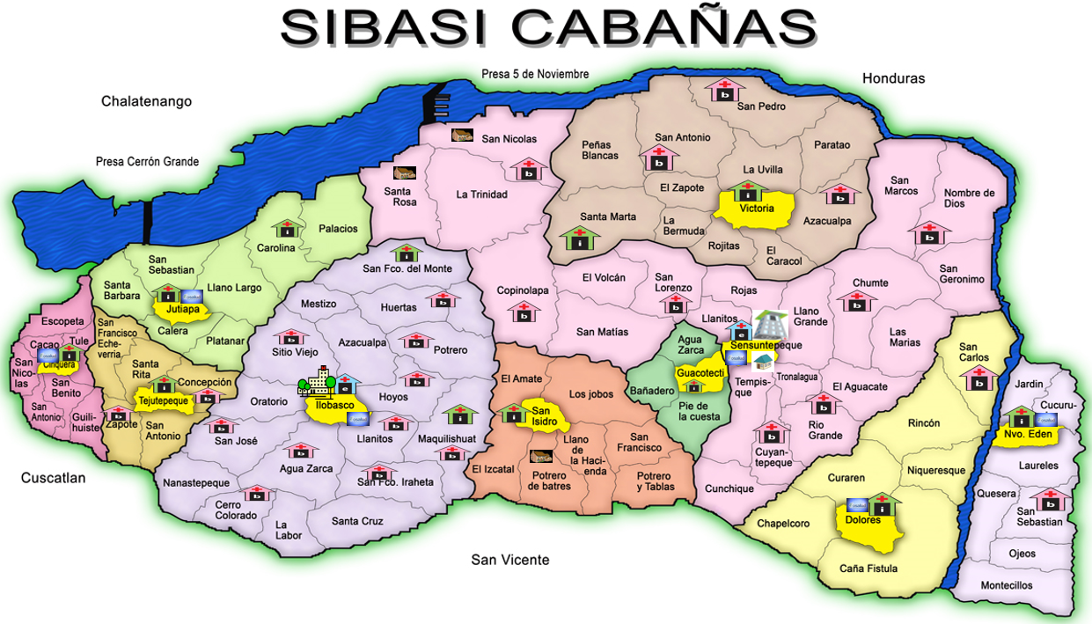
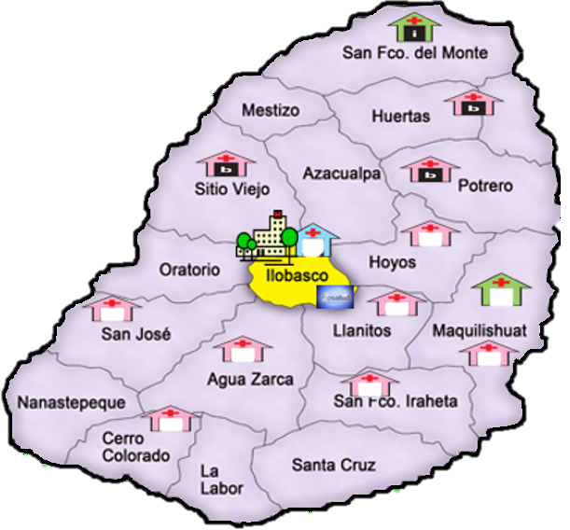
Capacidad instalada municipio de Ilobasco, Cabañas
11 unidades de Salud Básicas
2 Unidades de Salud Intermedias
1 Unidad de Salud Especializada
1 Unidad Médica ISSS
1 Policlínico Magisterial
Hospital Ilobasco
2 Centros Penitenciarios

Slide 4
Actividades de detección enero a julio 2022
Sintomáticos repiratorios
183 Sintomáticos respiratorios detectados
181 SR investigados
98% de investigación
14 SR con factores de riesgo para Diabetes
14 SR con glucometría realizada
1 SR con glucometría mayor a 100 mg/dl
Pruebas de laboratorio
126 Baciloscopias.
54 Gene Xpert.
1 cultivo BAAR

Slide 5
Casos nuevos de Tuberculosis Ilobasco, Cabañas, 2021
Casos de TB pulmonar | N°
Casos nuevos TB BK (+) | 3
Casos nuevos TB prueba molecular (+) | 4
Casos nuevos Tb cultivo LJ (+) | 0
Total de casos de TB pulmonar
Casos de Tb extrapulmonar clínicamente diagnosticada | 0
Casos de TB extrapulmonar bacteriológicamente confirmados | 1
Total de casos de TB todas las formas | 8
LUGAR DE ATENCION | CASOS TB TODAS LAS FORMAS | %
Primer nivel | 3
Hospital 2° nivel | 2
Hospital 3° nivel | 1
TCP-6ª Centro Penal | 2
Otros (proveedores privados) | 0
Total | 8

Slide 6
Investigación de contactos de Tuberculosis Ilobasco, Cabañas, 2021
Contactos | N°
Contactos de TB Identificados | 64
Contactos de TB examinados | 64
Casos de TB por Contacto | 0
Contactos menores de 5 años de casos TB Bacteriológicamente (+) | 4
Contactos menores de 5 años de casos TB Bacteriológicamente (+) que recibieron quimioprofilaxis | 0

Slide 7
Casos nuevos de Tuberculosis Ilobasco, Cabañas, 2022
Casos de TB pulmonar | N°
Casos nuevos TB BK (+) | 0
Casos nuevos TB prueba molecular (+) | 1
Casos nuevos Tb cultivo LJ (+) | 2
Total de casos de TB pulmonar | 3
Casos de Tb extrapulmonar clínicamente diagnosticada | 0
Casos de TB extrapulmonar bacteriológicamente confirmados | 0
Total de casos de TB todas las formas | 3
LUGAR DE ATENCION | CASOS TB TODAS LAS FORMAS | %
Primer nivel | 0
Hospital 2° nivel | 0
Hospital 3° nivel | 3
TCP-6ª Centro Penal | 0
Otros (proveedores privados) | 0
Total | 3

Slide 8
Investigación de contactos de Tuberculosis Ilobasco, Cabañas, 2022
Contactos | N°
Contactos de TB Identificados | 9
Contactos de TB examinados | 9
Casos de TB por Contacto | 0
Contactos menores de 5 años de casos TB Bacteriológicamente (+) | 0
Contactos menores de 5 años de casos TB Bacteriológicamente (+) que recibieron quimioprofilaxis | 0

Slide 9
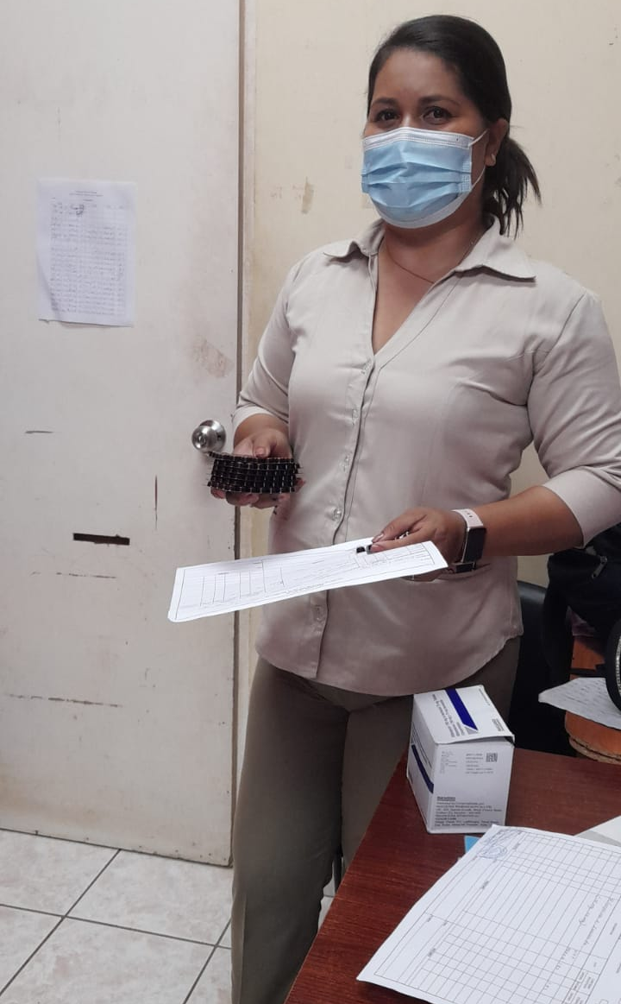
Entrega de tratamiento a promotora de Salud del área rural para el seguimiento y administración de TAES comunitario
Año 2021 = 8
Año 2022 = 3

Slide 10
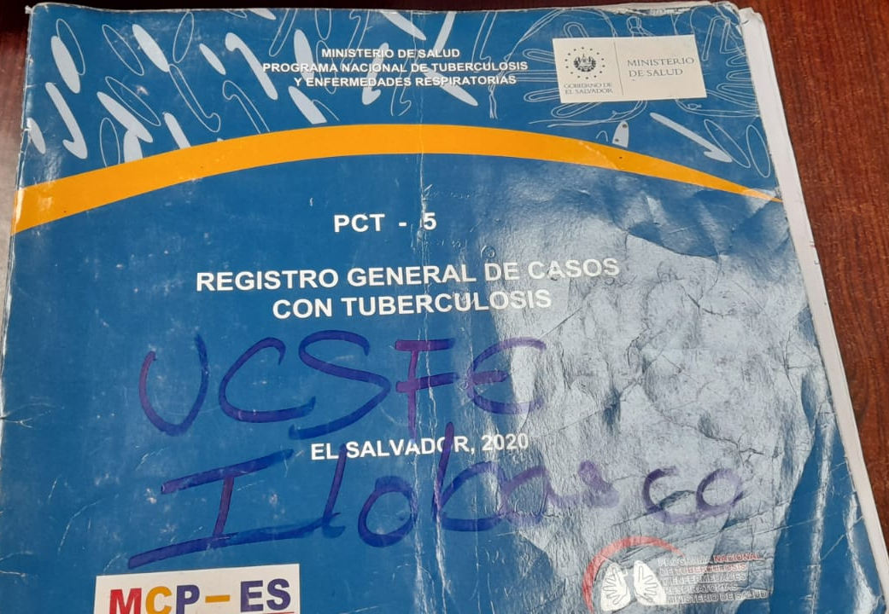
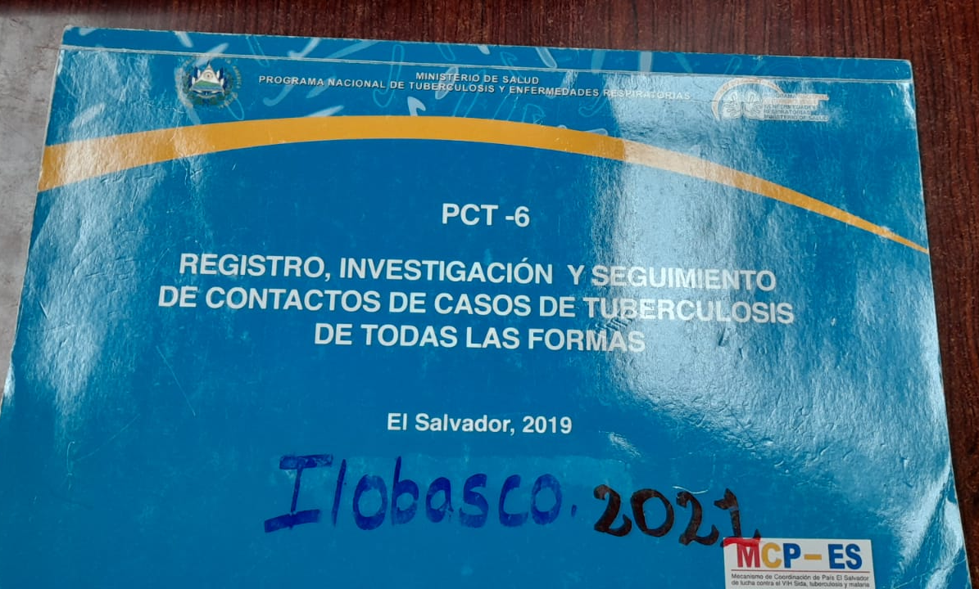
Registro de casos de tuberculosis y registro de contactos

Slide 11
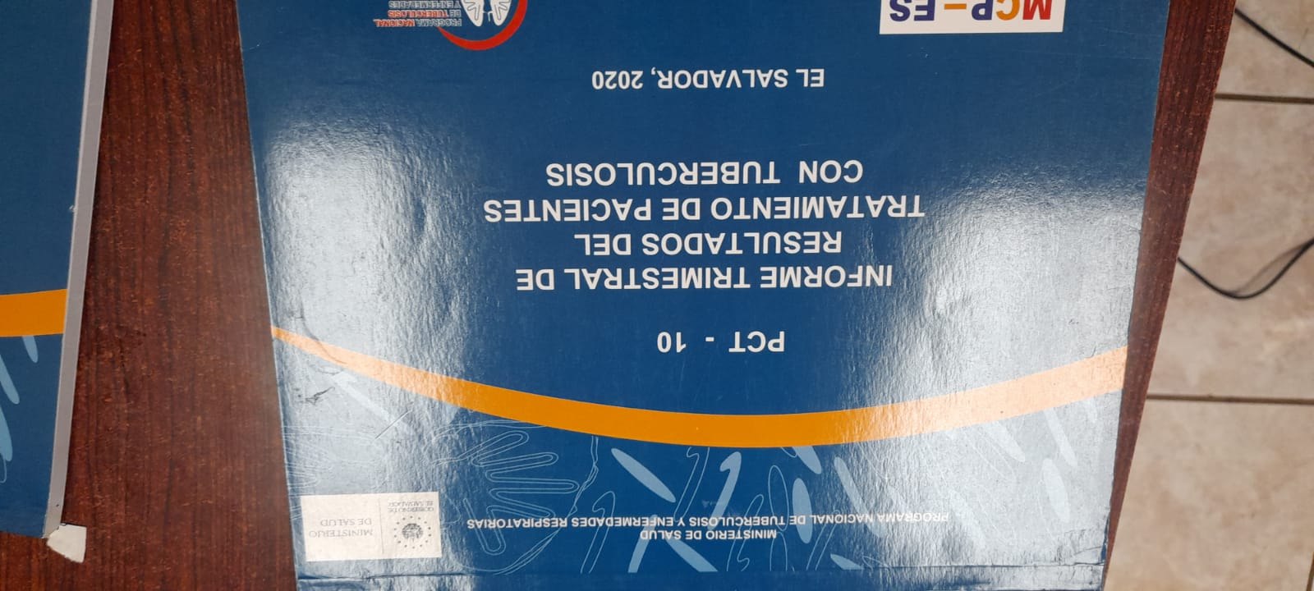
Cohorte de tratamiento

Slide 12
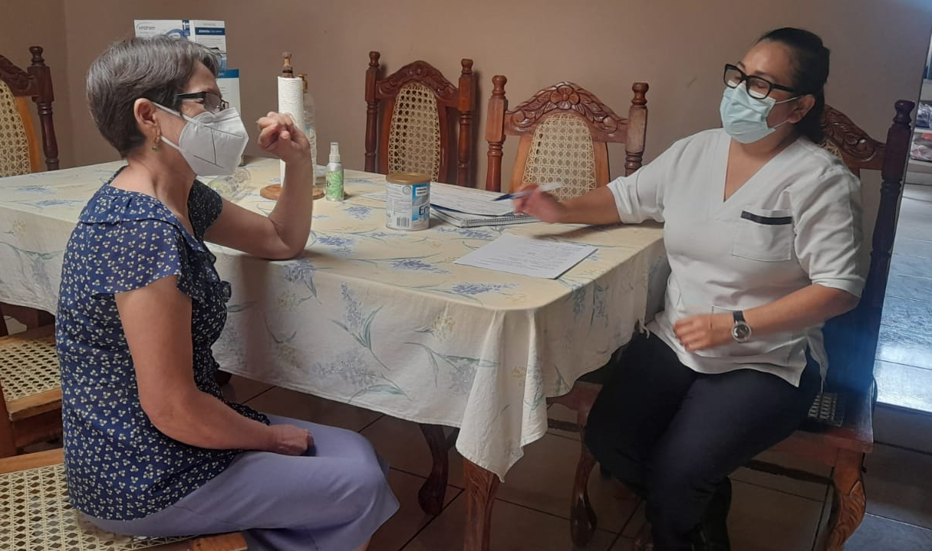
Visita domiciliar a paciente en 1ra fase de tratamiento.
CONSEJERIA

Slide 13
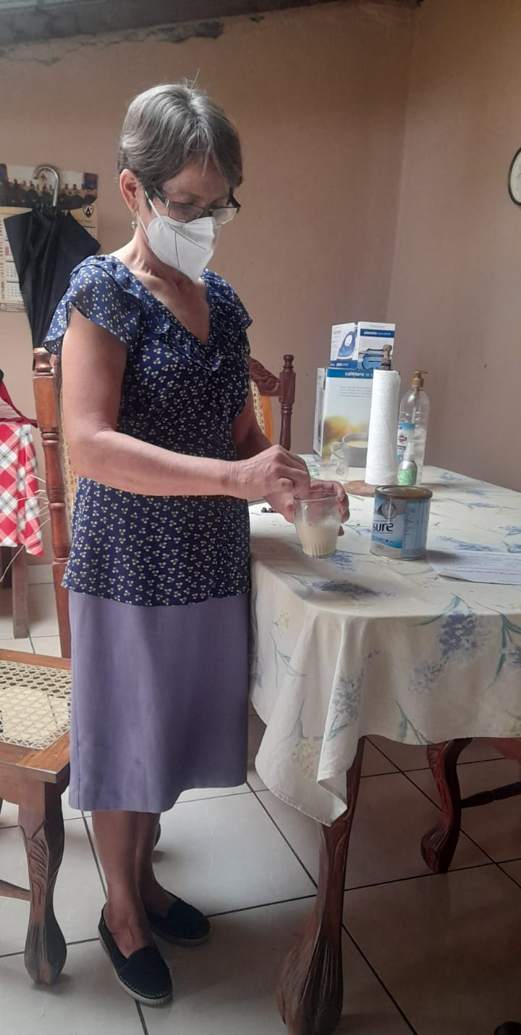
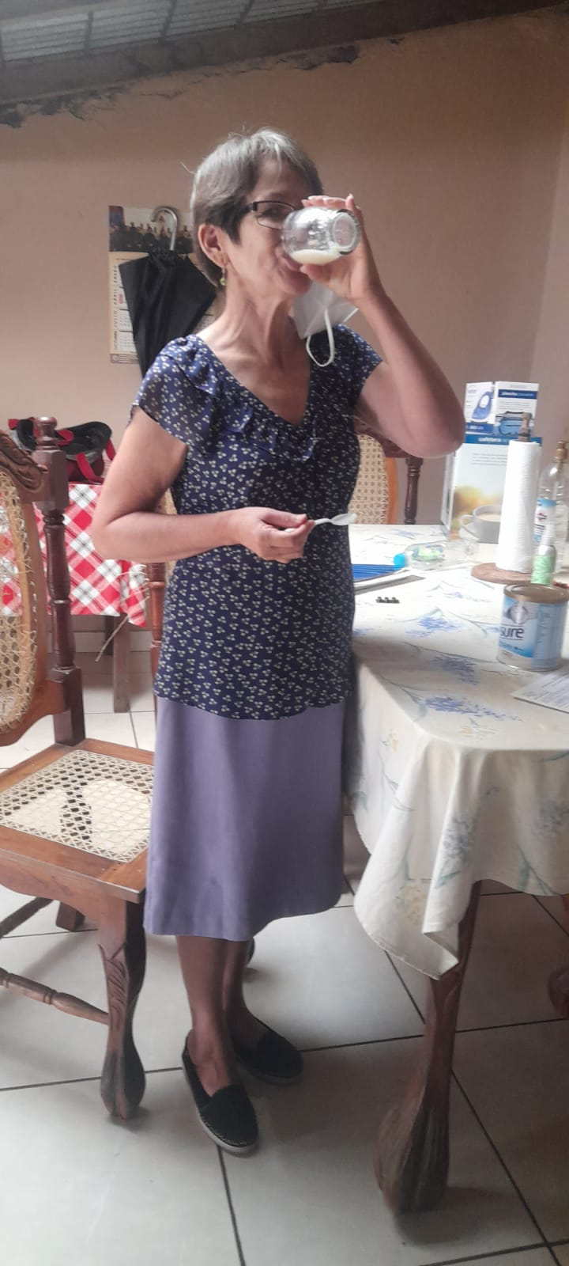
Primera dosis de tratamiento acortado estrictamente supervisado TAES
1ra fase

Slide 14
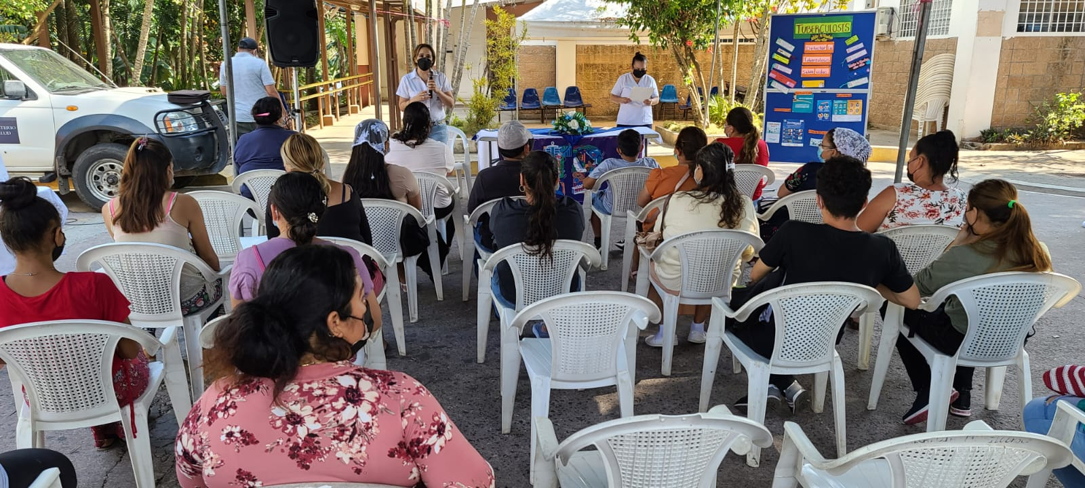
Conmemoración del dia mundial de la erradicación de la tuberculosis

Slide 15
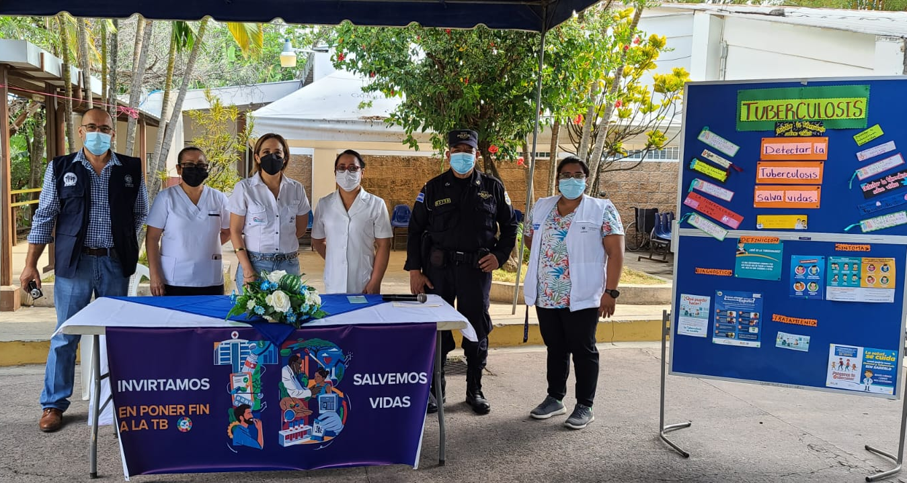
Instituciones participantes en la conmemoración del dia mundial de la erradicación de la tuberculosis

Slide 16
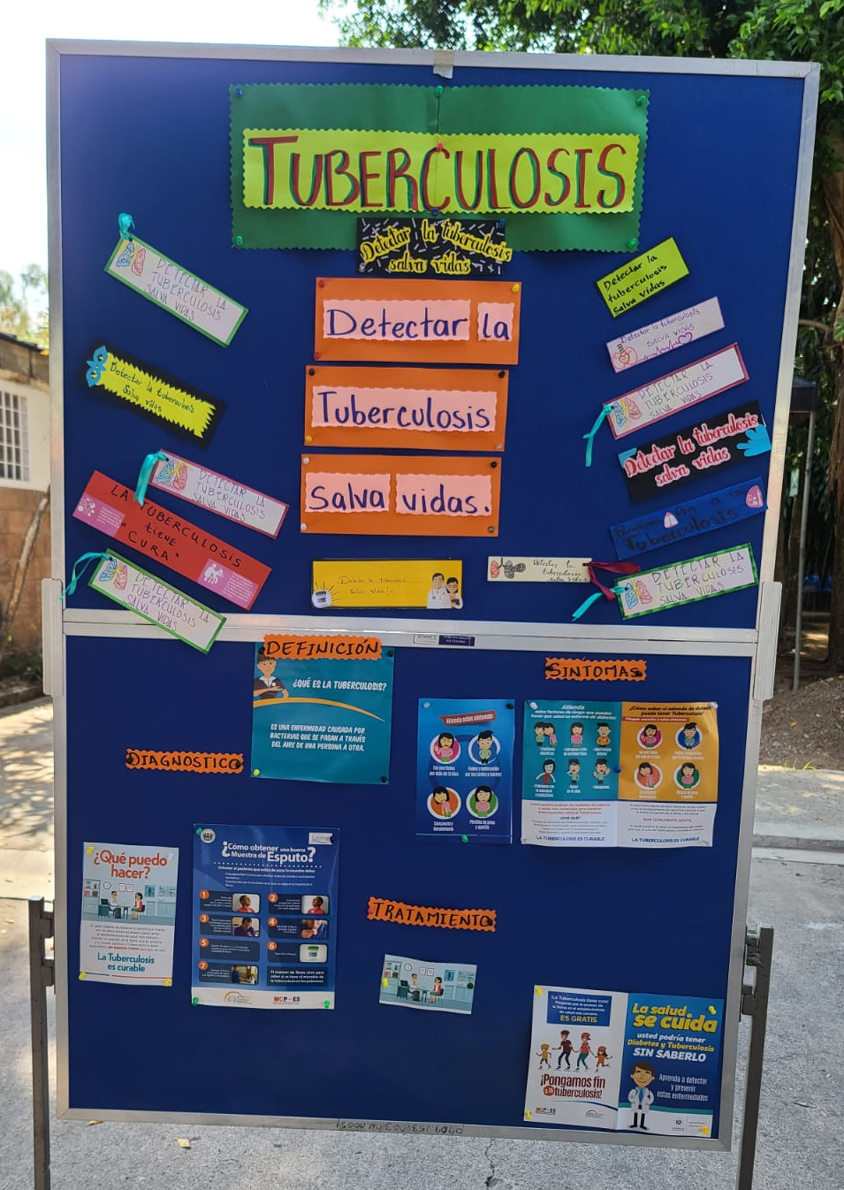
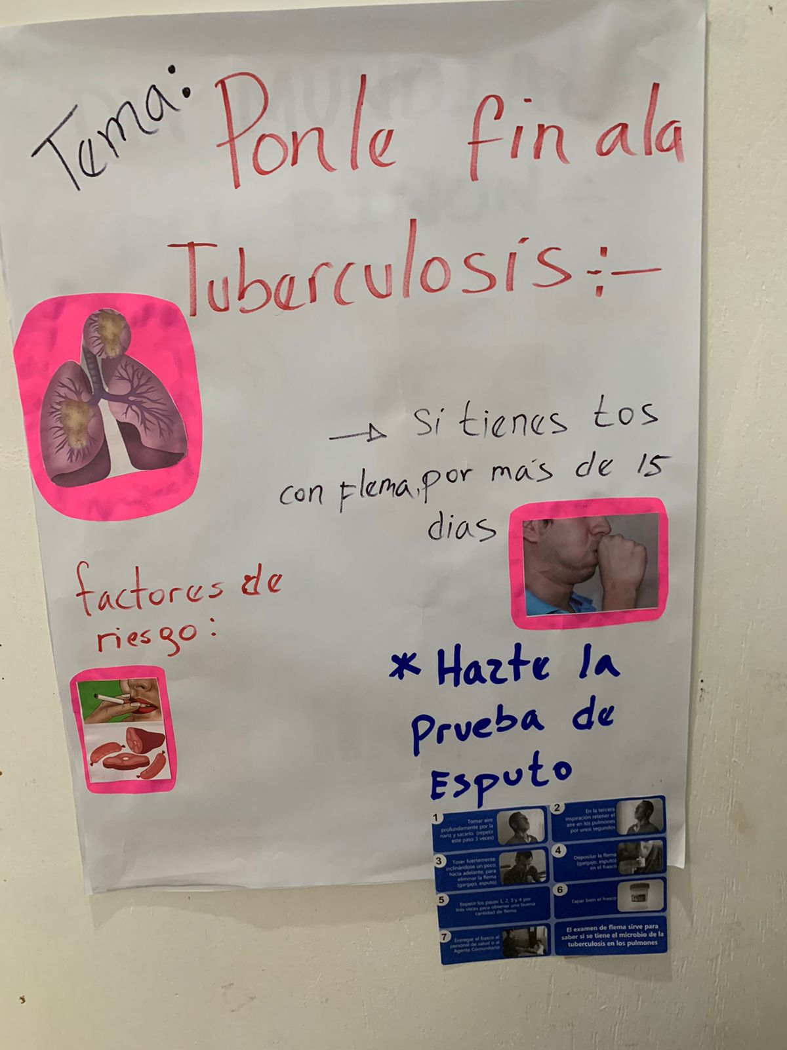
Murales educativos

Slide 17
Coordinación con institución publicas y privadas en la lucha contra la tuberculosis

Slide 18
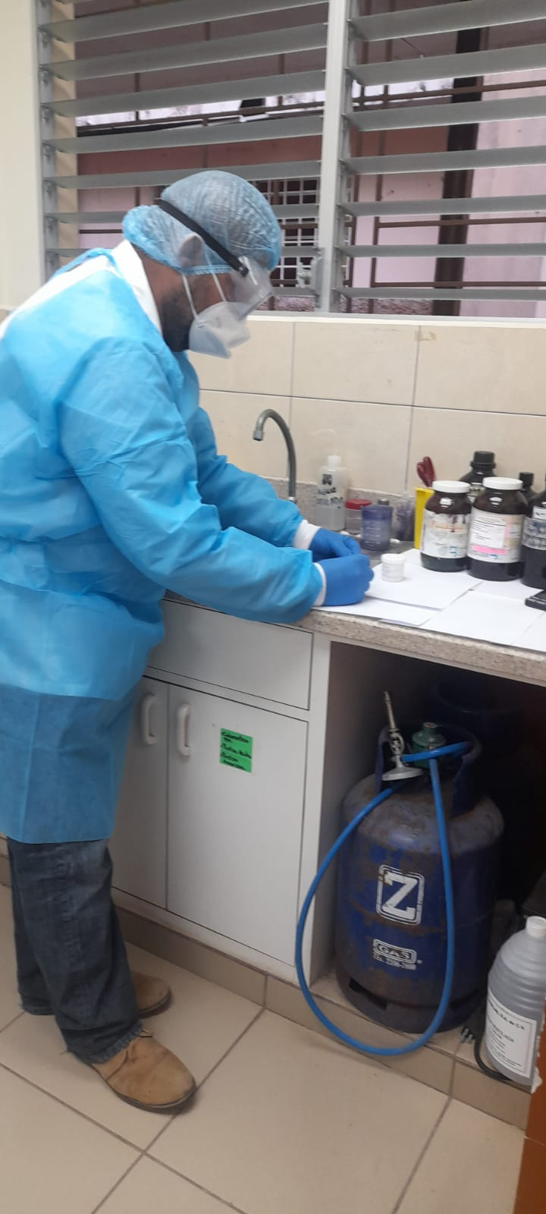
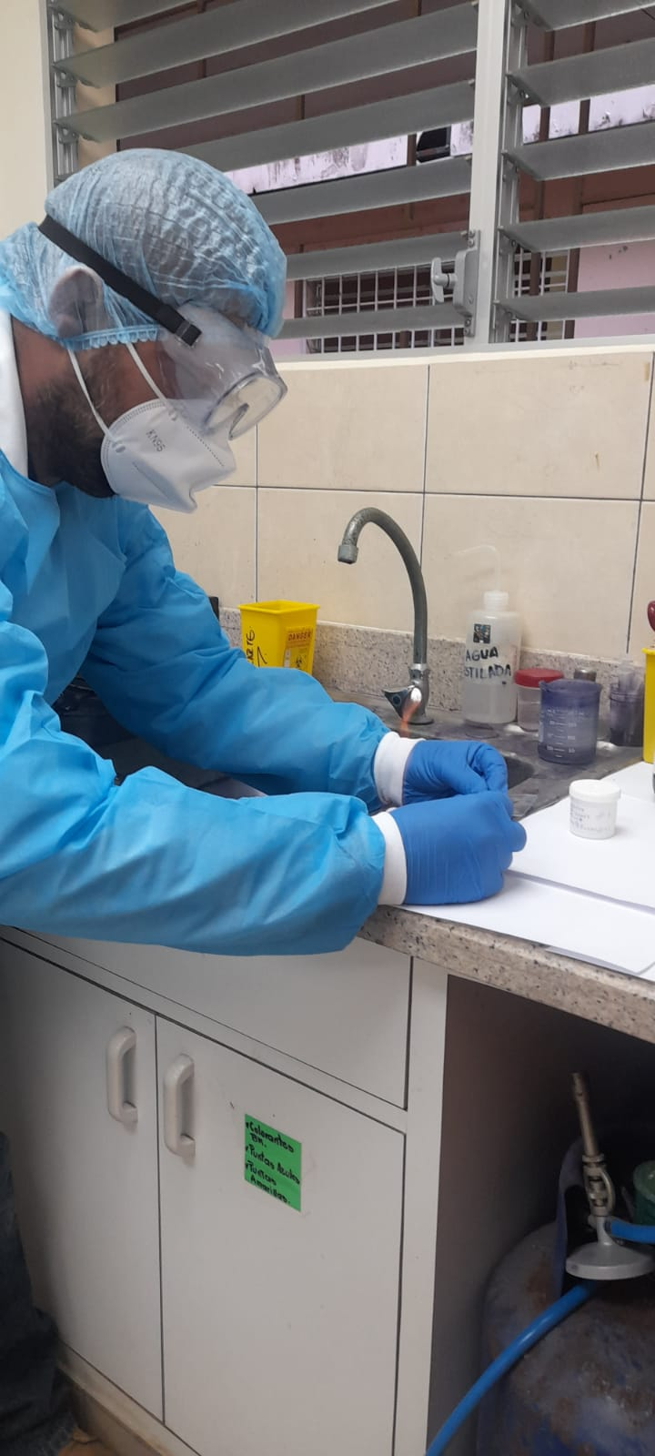
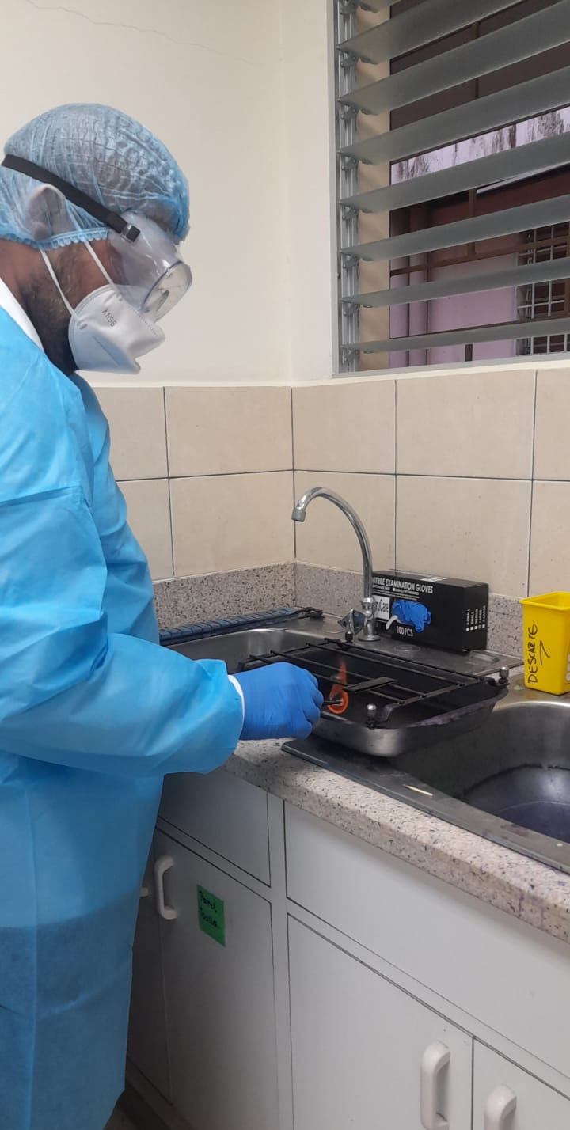
Lectura de baciloscopias

Slide 19
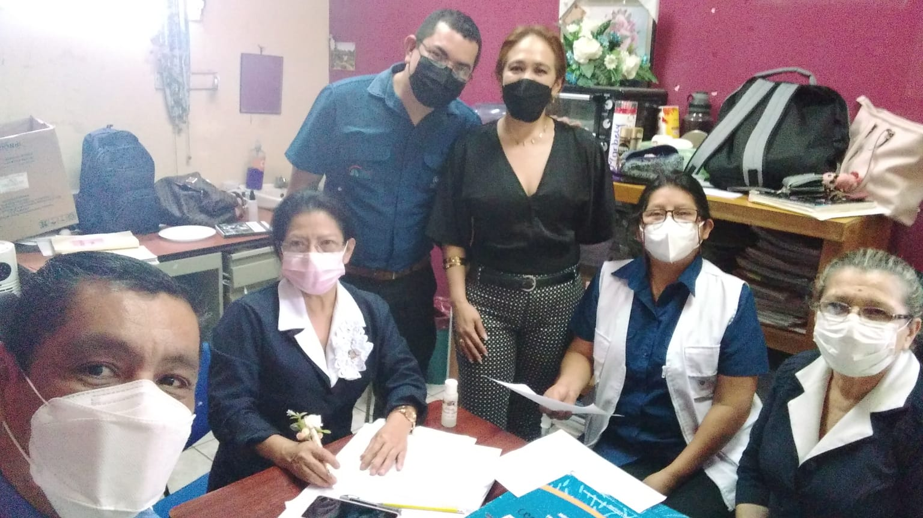
Supervisión y monitoreo del programa de tuberculosis, región y SIBASI Cabañas

Slide 20
¿Preguntas?

